Slide 1
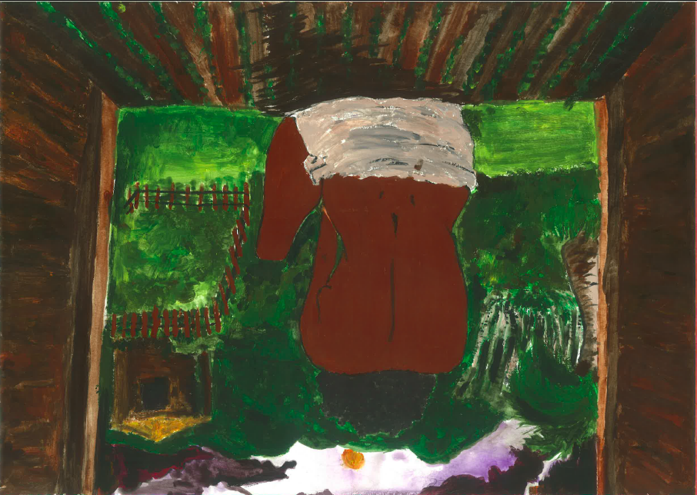
ILS SONT VENUS CE SOIR…

Slide 2
TABLE DES MATIÉRES
Preface
REMERCIEMENTS
Chap. I. Une terrE inconnue
Chap. II. Tombée de haut
Chap. III. Le samedi nègre
Chap. IV. Un jour de repos
Chap. V. Vers le Surinam

Slide 3
PREFACE
« Il sont venus ce soir… », titre de l’autobiographie d’une jeune esclave Bonnie est une fiction historique. Ce travail est le résultat d’une rencontre entre un professeur de Nantes (Elise NDOBO) et un professeur de Guadeloupe (Karine SITCHARN) lors d’un colloque intitulé « La Route de l’Esclave : des itinéraires pour réconcilier histoire et mémoires » qui s’est tenu en Guadeloupe en 2014.
De là, est née l’idée de réaliser un écrit collaboratif sur la thématique de la traite et de l’esclavage. Ensuite, les idées se sont enchainées, notamment celle de refaire le trajet du commerce triangulaire en intégrant au projet une classe au Sénégal, puis de s’ouvrir sur la Caraïbe en partageant cette expérience avec le Surinam.

Slide 4
PREFACE
Si les histoires de chaque classe ont une trame commune et s’enchainent, l’autobiographie de Bonnie est le fruit de la réflexion, de la sensibilité, du talent des élèves de la Seconde « Patrimoine » du lycée Jardin d’Essai. C’est également, le résultat d’un travail interdisciplinaire réalisé avec les professeurs de la classe en lien avec les archives départementales, des ouvrages d’historiens et des visites du patrimoine de la Guadeloupe lié à l’esclavage.
Cette autobiographie est à la fois une production d’histoire et de mémoires. Elle rappellera à tous ceux qui la liront que ces jeunes auteurs sont capables d’aller de l’avant tout en connaissant leur histoire et ils peuvent dire avec force comme le disait F. FANON :
« Je ne suis pas esclave de l’Esclavage qui
Déshumanisa mes pères. »

Slide 5
REMERCIEMENTS
Aux 32 élèves de la seconde 9 « Patrimoine » du lycée Jardin d’Essai pour leurs travaux d’écriture, leurs chants et leurs illustrations
( année scolaire 2015/2016)
Aux professeurs encadrants : Mr ALEXIS,
Mme AUBOU, Mr CESARUS, Mme ISAAC, Mme LUISSINT, Mr MARTIN, Mme MIRRE, Mme NITIGA,
Mme PASSAPE, Mme PETIT-PHIPPS, Mme POTTERS, Mme RICHARD, Mr SELBONNE, Mme SITCHARN, Mme TORIN
A CANOPE Académie de Guadeloupe

Slide 6
ILS SONT VENUS CE SOIR…
Ils sont venus ce soir où le
tam
tam
roulait de
rythme
en
rythme
la
frénésie (…)
Léon-Gontran Damas, Pigments, 1937

Slide 7
Chap.I. Une terre inconnue
« Nous vomissure de négrier. […] J’entends de la cale monter les malédictions enchaînées, les hoquettements des mourants, le bruit d’un qu’on jette à la mer… les abois d’une femme en gésine… des raclements d’ongles cherchant des gorges… des farfouillis de vermine parmi des lassitudes… »
Aimé CÉSAIRE

Slide 8
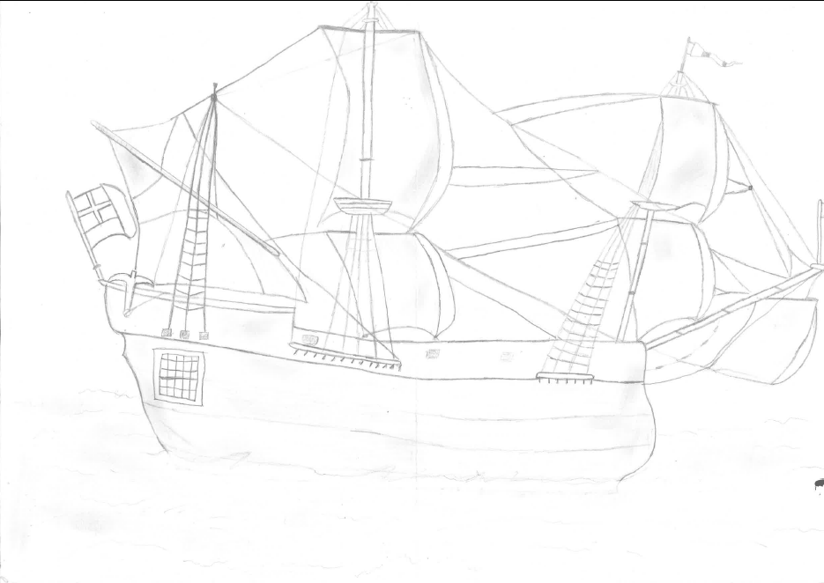
PREFACE
Le bâteau négrier de D.HUYGUES-BEAUFOND

Slide 9
Chap.I. Une terre inconnue
Les gémissements de mes compagnons les plus fragiles me réveillèrent dans mon sommeil déjà tourmenté. La calle où j’étais n’était en rien confortable ; une odeur épouvantable assommait les corps les plus robustes. Des cris, encore des cris, toujours des cris…
Et puis un jour, le roulis ne fut plus le même, le clapotis des vagues sur la coque était d’un autre rythme : le bateau négrier semblait s’approcher d’une terre. Une fois l’ancre jetée, les premiers nègres furent débarqués par petits groupes à bord de canots. Je me trouvais dans la deuxième calle du navire négrier, il tanguait toujours à cause du mouvement indiscipliné des vagues qui me rendait malade. La calle où je me trouvais était constituée de parties distinctes.

Slide 10
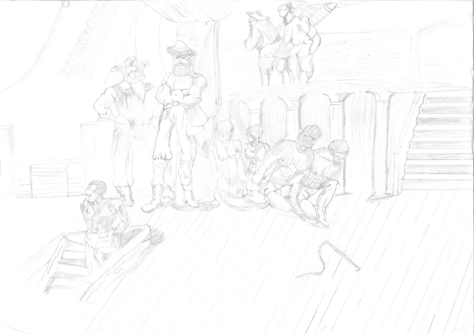
Esclaves à bord du bateau négrier de M.TORCHY

Slide 11
Chap.I. Une terre inconnue
Les hommes étaient parqués de la proue jusqu’au centre. Nous, les femmes, nous étions à la poupe avec les enfants.
Nous étions tous, les mains attachées, de plus les hommes étaient enferrés aux chevilles deux par deux. Les écoutilles permettaient l’aération du navire. Elles étaient fermées par des panneaux pleins pour parer au mauvais temps. En haute mer, notre situation empirait.
Les hommes qui nous avaient fait embarquer, nous firent sortir du bateau quelques jours plus tard, et nous mirent sur le pont. Le monde affluait vers nous, pendant que nous descendions du bateau par groupe de dix, pour rejoindre l’emplacement qui nous avait été désigné.

Slide 12
PREFACE
Bonnie sort du bâteau de R.SAINSILY

Slide 13
Chap.I. Une terre inconnue
Ce jour là, le temps était maussade et triste, j’avais peur d’être échangée comme mes camarades pour une raison que j’ignorais. Les gens nous fixaient d’un air intéressé.
Comparés aux blancs, nous étions très dénudés, nous ne possédions qu’un bout de tissu usé pour couvrir nos parties intimes.
Autour de moi plus rien n’avait de sens ; j’avais perdu la notion du temps et perdu aussi mes repères, l’agitation du lieu où nous nous trouvions, nous rendait, mes camarades et moi, très anxieux, malgré notre peur, nous devions garder notre calme, notre sang froid et rester immobiles.

Slide 14
Chap.I. Une terre inconnue
Des hommes très bien habillés choisirent au fur et à mesure certains des miens en fonction de leur corpulence et de leur allure. Je vis que les négriers échangèrent mes compagnons d’infortune par lots, après moult discussions. Tout à coup, une main me jeta avec vivacité de mon piédestal. J’étais tout de même une princesse de sang royal, pourquoi me traitait-il comme une moins que rien ?

Slide 15
Chap.I. Une terre inconnue
Je toisais l’homme qui m’avait traînée devant la foule, d’un regard méprisant, lui jetant au visage ces quelques mots dans ma langue natale, le wolof : « Man dèrèt toubour moy dao si sama yawam, sirèt tou wolof labok,yay kan bodiman djakay fayda? » (Je suis de sang royal, de la lignée des Wolof, de quel droit me traites-tu ainsi ?) .
Il eut un rictus empreint de méchanceté; maugréa quelque chose dans sa langue que je ne comprenais pas et m’assena trois coups de fouet sur le dos qui furent comme une brûlure.
- «Regardez moi ce magnifique spécimen ! Cette magnifique négresse à la peau d’ébène est farouche, mais quel corps bien proportionné ! Elle servira à merveille dans vos champs ou dans votre maison de maître, après quelques coups de fouet pour lui faire entendre raison. Eh ! Si cela vous chante, vous pourrez-vous délecter de ses magnifiques formes, de ses yeux de biche…! »

Slide 16
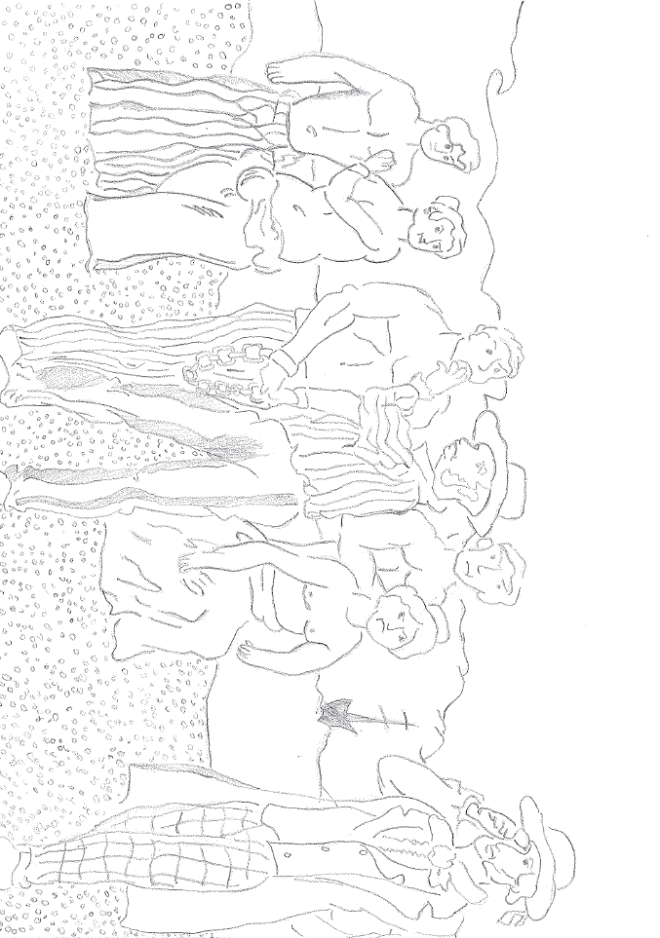
Vente des esclaves sur le port de R.CHOMEREAU-LAMOTTE

Slide 17
Chap.I. Une terre inconnue
Je m’interrogeais, je ne comprenais pas pourquoi cette brute criait de la sorte en me montrant du doigt.
Quelques hommes s’extrayant de la foule, me firent prendre différentes postures, ils regardèrent mes dents, me palpèrent. Je n’osai pas résister de peur que le fouet ne claque de nouveau sur ma peau.
- « Je prends! » cria l’un d’entre eux au visage dur qui me dévisageait des pieds à la tête. C’est la dernière fois que je vis le captif si beau et courageux avec qui j’avais effectué la traversée.

Slide 18
Chap.I. Une terre inconnue
Je fus embarquée dans une charrette avec d’autres noirs, nous étions toujours enchainés et les mouvements brutaux de la charrette, nous secouaient dans tous les sens, faisant revivre à nos intestins le long et douloureux balancement du bateau négrier.
Plus nous avancions, plus le bruit de la mer devenait indistinct.
Mes yeux parcouraient le paysage, je dévisageais chaque arbre, chaque morceau de cette nouvelle terre ; les odeurs de sucre de canne m’emplissaient les narines, tandis que je dévorais des yeux l’immensité verte.

Slide 19
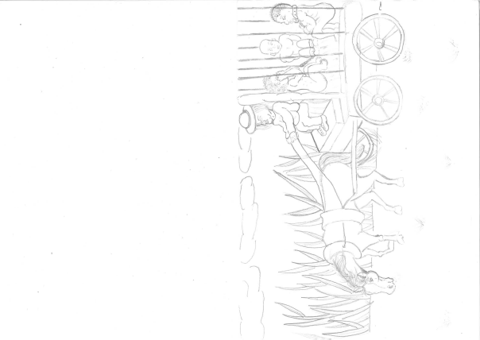
L’arrivée de Bonnie à la plantation de F.BELLONE

Slide 20
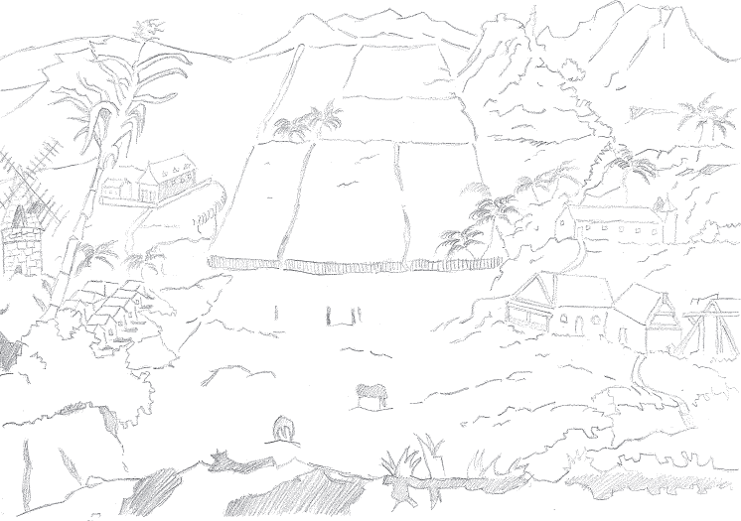
PREFAC
L’habitation sucrerie de E. CHOMEREAU-LAMOTTE

Slide 21
Chap.II.Tombée de haut
« Mais moi je suis venu pour faire pousser de l’or,
je ne me rappelle plus d’où.
Un jour, je suis venu pour faire pousser de l’or,
je ne me rappelle plus quand.
Et dès le pur matin sifflait le vol des fouets,
et le soleil buvait la suer de mon sang »
Guy TIROLIEN

Slide 22
Chap.II.Tombée de haut
Après quelques jours de repos, moi Bonnie, princesse wolof, fille du roi du Cayor, je découvrais l’affreuse réalité de l’esclavage. Voici les traces qu’en a gardée ma mémoire…
Ce jour-là, le soleil n’était pas encore levé, une brise légère et fraîche emplissait la case silencieuse et sombre, dans laquelle une simple planche de bois me servait de lit.
Je me réveillais un peu étourdie, les jambes flageolantes et la tête lourde. Un bruit d’ustensiles atteignait mes oreilles et passant la tête dehors, je vis Aya, l’esclave qui partageait ma case, courbée, remuant énergiquement un reste de bouillon.

Slide 23
Chap.II.Tombée de haut
Elle me tendit un bol à moitié rempli et fendillé sur les rebords, que je saisis avant de m’asseoir et d’engloutir en deux gorgées la soupe tiède.
Puis, je me rendis rapidement au ruisseau qui parcourait la plantation et alimentait le moulin, pour me rafraîchir le visage tanné par le soleil.
Ce soleil, le même que celui qui accompagnait mes courses insouciantes là-bas chez moi, pointait ses premiers rayons, et je pus discerner à la surface de l’eau scintillante, une silhouette vieillie et fatiguée, la mienne sans aucun doute.

Slide 24
Chap.II. Tombée de haut
Mais le temps pressait, et il me fallait rejoindre mon groupe sur la charrette qui nous emmenait à la parcelle. Sur les cailloux du chemin, les bœufs peinaient et tiraient tant bien que mal leur lourde cargaison qui manquait de se renverser à chaque ornière. Bercée par les mouvements brutaux de ce négrier de terre, je regardais au loin l’Habitation s’estomper en plongeant dans un océan de cannes.
D’autres esclaves suivaient le « cortège », en marchant, et déjà le commandeur, qui tenait les rênes des bœufs d’une main et le fouet de l’autre, leur ordonnait d’avancer plus vite. Mon coutelas à la ceinture, je me préparais à la dure journée de travail qui m’attendait, moi, petite nouvelle…

Slide 25
Chap.II.Tombée de haut
Lorsque nous arrivâmes à l’atelier des coupeurs de canne, je remarquai immédiatement la parcelle d’à coté, entièrement débarrassée des tiges de cannes mûres, je compris alors l’ampleur de la tâche exécutée la veille, qui me faisait souffrir autant que dix jours de labeur.
Dès que le commandeur en donna l’ordre, chacun se mit à la besogne, coupant la canne d’un geste bref, le dos plié et les pieds dans la terre bêchée. Devant la dextérité des autres, mes gestes paraissaient insignifiants et pourtant je mettais toutes mes forces à l’ouvrage. La paille désinvolte s’étendait sur le sol, et les cannes jointes en paquets étaient hissées sur la charrette.

Slide 26
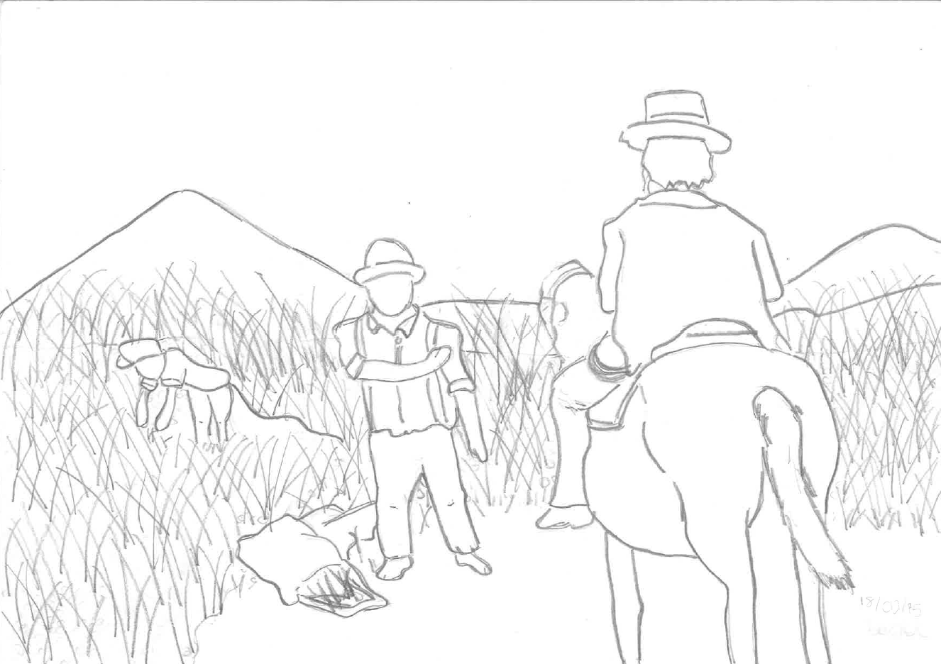
Le travail dans le champ de canne de D. CHOMEREAU-LAMOTTE

Slide 27
Chap.II.Tombée de haut
Le soleil dardait ma chair de ses rayons brûlants me donnant une migraine épouvantable, qui m’obligeait à cligner des yeux. Régulièrement le commandeur, à la peau d’ébène comme moi, frappait le sol de son fouet comme pour avertir de sa présence, il n’hésitait point à fouetter quelques malheureux esclaves, parfois sans raison.
Sous son chapeau de paille, qui dissimulait ses yeux, sans doute des yeux de haine et de mépris, noirs et perçants, il maugréait des insultes et des ordres pour « stimuler » la troupe.
Les mains en sang, la peau luisante, je subissais des coups de bâton régulièrement comme si on voulait me rappeler ma condition indigne.

Slide 28
Chap.II.Tombée de haut
Les bruits que j’entendais étouffaient ma gorge d’un sanglot amer, et ne comprenant rien, je devinais la voix dure et rauque du commandeur et de celle de l’esclave, suppliant et crachant sa détresse. Ses scènes m’horrifiaient et mon cœur saignait.
Au bout de plusieurs heures harassantes dans une fournaise sèche, on avait une pause durant laquelle je dévorais la maigre ration d’igname bouillie donnée, assise en tailleur au pied de la charrette.
Des esclaves prononçaient des paroles sans sens, et je me murais dans un silence de mort. Je croisais parfois le regard d’un de mes compagnons de servitude de ma nouvelle terre, un regard méfiant et hagard, qui fuyait le mien fébrilement.

Slide 29
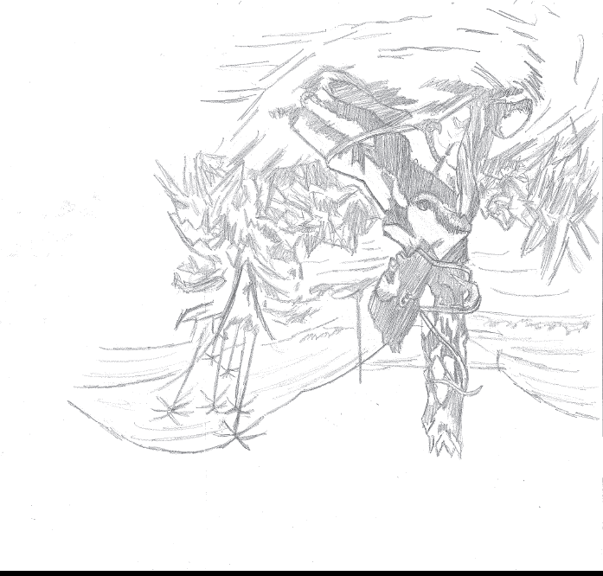
Esclave supliciée de M.TORCHY

Slide 30
Chap.II.Tombée de haut
L’après midi de labeur se prolongea jusque tard dans la nuit, et seuls quelques chants venaient encourager la petite que j’étais à ne pas faiblir, ce que je ne parvenais pas à atteindre…
Le corps vacillant, le dos labouré, je finis par m’affaisser dans une sorte de léthargie de mourante pour laquelle je recevais une série de coups secs qui me firent cracher mon sang et mes tripes dans une écume moussante dégoulinant sur mon menton…
Ma poitrine se soulevait, et haletante de douleur je finis la tâche. Une fois l’ordre donné, nous rentrâmes à l’Habitation où il nous fallait débarquer les paquets dans la sucrerie où d’autres esclaves prenaient le relais.

Slide 31
Chap.II.Tombée de haut
Rentrant à la case, je trouvai Aya somnolente à même le sol, un sol poussiéreux de terre battue, et je m’étendis à mon tour sur ma planche de bois, après avoir retiré mon haut baigné de sueur et de sang.
Mon dos lacéré, m’empêchait de trouver le sommeil, mais je n’avais pas le courage d’aller me baigner au ruisseau, ou plutôt j’avais peur d’être découverte rodant à l’extérieur de ma case…

Slide 32
Chap.III. Le Samedi Nègre
«
« Tanbou,
Ou vwè nou-tout fèt é grandi
Nou fè’w viv èvè lokans a dwèt an-nou,
an kadans a doulè an-nou … »
« Tambour,
tu nous as vus naitre et grandir
Nous t'avons fait vivre par l'éloquence de nos doigts
à la cadence de notre douleur… »
Sonny RUPAIRE

Slide 33
Chap.III. Le Samedi Nègre
Samedi arriva.
J’étais décidée à cultiver quelques plantes médicinales, entre autres, et le fait de ne planter que des ignames et des maniocs me lassait.
Je devais travailler dur pour pouvoir me nourrir durant les jours à venir, car plus les jours passaient et plus le travail devenait pesant, plus les douleurs des fouets se faisaient sentir. Je dormais d’ailleurs tous les soirs en espérant que le lendemain serait un jour meilleur.

Slide 34
Chap.III. Le Samedi Nègre
Samedi : cultiver pour se fatiguer à la tâche, pour ne pas réfléchir à sa condition, tout en espérant que dimanche serait un jour de repos bien mérité.
C’était surtout le jour qui nous était réservé afin de que nous nous occupions du bout de terrain alloué par le maître dans l’espoir de voir pousser des fruits et des légumes, de quoi améliorer l’ordinaire car la nourriture donnée par le maître était bien maigre.

Slide 35
Chap.III. Le Samedi Nègre
Les premiers samedis ne m’avaient pas été très utiles, car au début je ne savais pas quoi faire réellement, en plus le jardin était disposé de manière peu commune.
Aya me disait souvent : « c’est un désordre organisé ».
Certains cultivaient si bien leur jardin qu’ils pouvaient vendre le reste de leurs récoltes, je me disais qu’il serait peut être judicieux de faire de même, car il paraissait selon Aya qu’un esclave pouvait acheter sa liberté, droit que l’on ne détenait plus depuis longtemps.

Slide 36
Chap.III. Le Samedi Nègre
J’écoutais le conseil d’Aya et je me mis à planter quelques plantes médicinales (parmi deux ou trois légumes) dans un lieu bien précis où je pourrais les récolter sans contraintes, car je devrais les utiliser au cas où je serai malade ou blessée.
Je plantais de l’Aloès, des herbes à Charpentier pour soigner mes plaies, ainsi que de la menthe, de la Malnommée, du Gros Thym, surtout de la Citronnelle pour soigner mes refroidissements et éloigner les moustiques puis enfin du Gombo pour accompagner mon manioc.
Je creusais des trous, pour les planter, de façon organisée pour pouvoir passer entre chaque plant sans les abîmer.

Slide 37
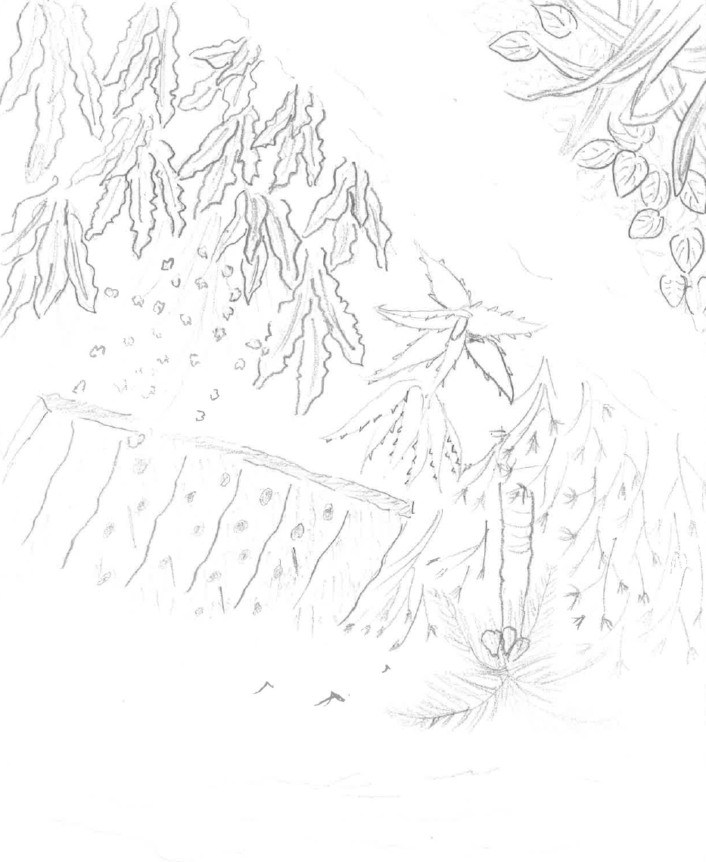
Le jardin créole de F.BELLONE

Slide 38
Chap.III. Le Samedi Nègre
Je répétai les mêmes gestes pendant un long moment et décidai de faire une pause en observant ceux des autres. Leurs gestes étaient précis et ils utilisaient chacun entièrement leur coin, ils étaient concentrés.
Les plus âgés, se reposaient sous un arbre à pain en discutant tranquillement, ce qui me fit penser que je devais récupérer des fruits à pain, fruits que la nature avait inventés pour caler l’estomac des nègres.

Slide 39
Chap.III. Le Samedi Nègre
J’aperçu Aya en train d’éplucher une igname, sans doute le repas du soir. Aya se levait très tôt pour faire les récoltes de son jardin et elle avait raison de le faire si tôt, car le soleil devenait notre ennemi assez rapidement.
En fait, elle savait très bien organiser son temps pour pouvoir profiter du reste de la journée.
Je décidai de mettre fin à ma pause et je me mis à planter des madères et des patates douces.
Puis, je récoltai quelques fruits et légumes mûrs plantés auparavant. Je pus ainsi récupérer quelques bananes (les bananiers étaient plantés en bordure du jardin), un fruit à pain et deux ignames : de quoi tenir toute la semaine.

Slide 40
Chap.III. Le Samedi Nègre
Après avoir jardiné, je rentrai à la case-nègre pour pouvoir aider Aya à faire le repas. Je ne mangeais pas énormément, mes repas se composaient essentiellement de racines, de bananes… Je ne mangeais que très peu de viande, ce luxe était réservé aux jours de fêtes…
Je m’assis par terre et je me mis à réfléchir à l’état dans lequel je me trouvais : Comment être traité de la sorte ?
On ne traite pas une personne de cette manière, on était pire que des animaux. Je me remémorai alors ma vie passée.
Je me plaignais souvent de ne pas voir mon père et mes frères partis faire la guerre aux tribus ennemies, mais là, j’étais perdue toute seule, sur une terre inconnue et jamais je ne les reverrai. Comme ils me manquaient !
Je me levai et secouai ma tête pour ne plus y penser car il fallait que je reste forte et vaillante pour ne pas succomber …

Slide 41
Chap.III. Le Samedi Nègre
Je préparai les bananes pour la soirée, je les mis dans l’eau que je mis à bouillir sur les trois roches du feu.
Après avoir mangé avec Aya, je ne tardai pas à me coucher en me disant que le lendemain serait un jour de repos.

Slide 42
Chap.IV. Un jour de repos
« Je parle de millions d’hommes arrachés à leurs dieux, à leur terre, à leurs habitudes, à leur vie, à la vie, à la danse, à la sagesse. Je parle de millions d’hommes à qui on a inculqué savamment la peur, le complexe d’infériorité, le tremblement, l’agenouillement, le désespoir, le larbinisme »
Aimé CÉSAIRE

Slide 43
Chap.IV. Un jour de repos
J'étais debout déjà depuis un temps qui me paraissait bien long, mes pieds me faisaient souffrir et mes genoux flanchaient. Nous étions tous réunis dans un des jardins du maître, à chanter des mots incompréhensibles pour un Dieu que nous ne connaissions pas. Il y avait un homme en face de notre groupe, un vieux bonhomme blanc, trapu avec les épaules voûtées. Notre maître avait l’air de le respecter, il devait être quelqu’un d’important, peut-être un sorcier comme il y en avait dans mon village.
Il portait une chaîne en or avec pour pendentif une croix étrange et une longue robe blanche ornée, tout le long de sa poitrine jusqu’à ses pieds, de dessins dorés et bleu marine. Il ouvrit un livre et déclama un long discours où l’on entendait souvent le mot « Amen ». Lorsqu’il eut terminé, le maître nous intima l’ordre de retourner dans nos cases.

Slide 44
Chap.IV. Un jour de repos
Mes dimanches étaient pour la plupart vides, je n'avais pas grand chose à faire, étant donné que je n'avais ni famille ni amis à qui parler ou avec qui m'occuper. Ma seule amie se résumait à Aya.
Je m’assis sur le pas de ma porte et je regardai les autres occuper leur dimanche quand Aya arriva.
Elle me dit qu’elle avait entendu le maître dire qu’il devait partir, elle pensait qu’il faisait faillite, mais elle n’était sûr de rien ; je lui demandai si le maitre nous affranchirait, elle se mit à rire puis me dit « il nous revendra ».

Slide 45
Chap.IV. Un jour de repos
Je secouai la tête et m'en allai en direction du petit marché.
Le marché était un espace entre des cases où on vendait le reste de nos récoltes contre des objets et parfois même de l'argent, dans l'espoir incertain de pouvoir racheter notre propre liberté.
Je m'avançai vers l'une des esclaves afin d'acheter des fruits. J'échangeai quelques-uns des ignames puis repartis en direction de ma case.
J’aperçus des esclaves en cercle en train de chanter et frapper des mains, je m’approchai : les danseurs à tour de rôle bougeaient au son du Ka. Un rythme, un son, une mélodie qui me parlaient et qui me transportaient vers les terres lointaines où j’avais vu le jour.

Slide 46
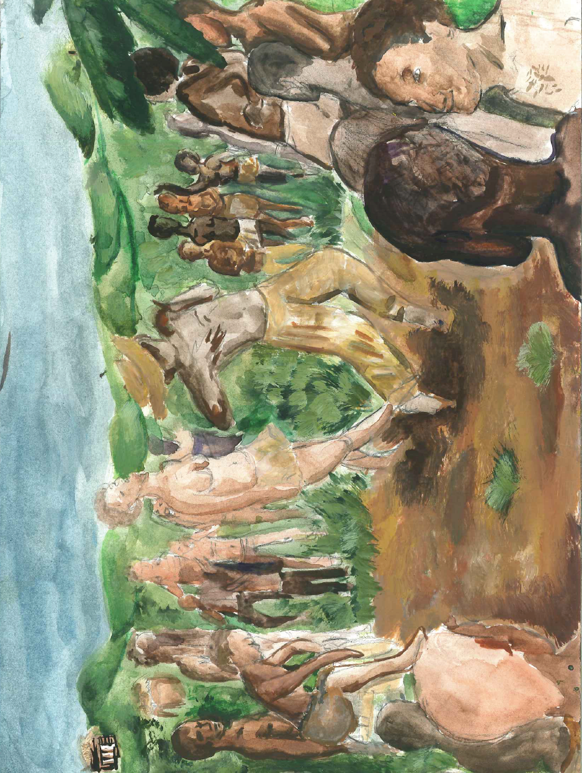
Chap.IV. Un jour de repos
Esclaves dansant au son du Ka d’A.DURSUS

Slide 47
Chap.V. Vers le Surinam
j’ai souvent quitté la case de mes maîtres pour fonder la cité dictée par mes ancêtres, ô Bonis, ô Saramakas, et plus souventes fois encore ai-je ânonné les trois syllabes. Il faut rire de Soulouque mais n’ignorer Capra-la-mort qui donna trois fois l’assaut à la Crète-à-Pierrot, et furent tués trois chevaux sous lui, et la quatrième fois l’emporta ; et Delgrès, de Saint-Charles, le plus pur de mes frères, mon maître et mon idole, l’homme entre les hommes et le père de mes pairs ; et la redoute qui saute avec la liberté (…)
Paul NIGER

Slide 48
Chap.V. Vers le Surinam
Le temps passait, les jours ressemblaient aux jours. De nombreuses lunes se succédèrent sans troubler l’ordre et le rythme de l’habitation. Mais un jour, tout bascula…
Ce jour étrange, c'était un jour comme un autre, nous travaillions sous un soleil de plomb au rythme saccadé des coups de fouets. J'avais déjà remarqué une agitation inhabituelle.
Comme tous les jours, je vis le maître nous regarder avec mépris, je remarquai cependant une certaine détresse à travers les mouvements désordonnés qu'il communiquait au contremaître. Je discutai avec les autres esclaves ; ils firent le même constat que moi.
Je suggérai alors, de mener l’enquête discrètement, les autres dirent qu'ils m’aideraient pour en savoir plus sur cette histoire étrange. Nous décidâmes de questionner, un esclave à talent, le ferronnier qui hier, avait été en ville afin de se procurer des outils.

Slide 49
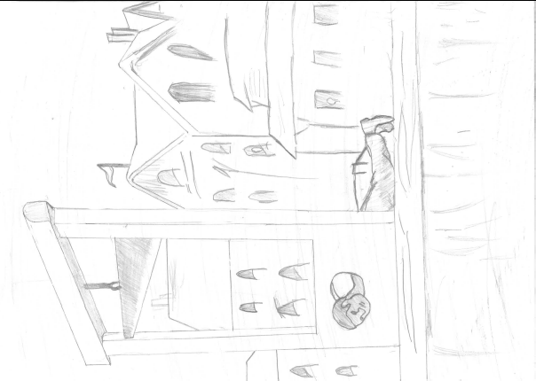
PREFACE
La guillotine sur la place de la Victoire de R.SAINSILY

Slide 50
Chap.V. Vers le Surinam
Il nous raconta qu'il avait entendu des rumeurs à propos d'un certain Victor Hugues venu rétablir l'ordre en Guadeloupe au nom de la Convention et que l’on aurait aboli l’esclavage. Il avait vu une drôle de machine qu’on appelait la guillotine semble-t-il, avec un amoncellement de corps à côté mais chose surprenante, il ne s’agissait que de corps blancs.
A ces mots, nous fûmes tous interloqués ; que se passait-il ?
A la fin de notre journée, lorsque nous nous rassemblâmes dans nos "kaz", il y eut beaucoup d'agitations et de palabres.
Le lendemain, le maître revint à la plantation. Il sembla inquiet et préoccupé tout au long de la journée, il nous fit nous préparer sans aucune raison. Personne ne savait ce qui se passait. La nuit tombée, il nous fit embarquer sur une charrette, nous étions soumis au silence. Puis, il nous apprit que nous étions en partance pour le Surinam.

Slide 51
SOURCES
BIBLIOGRAPHIE:
La véritable histoire de Marie Prince, Albin Michel,2000
Frédéric REGENT, Gilda GONFIER, Bruno MAILLARD, Libres et sans fers, Paroles d’esclaves français, Faillard, 2015
FILMOGRAPHIE:
La montagne est verte, ministère de l’éducation nationale, INP
Douze ans d’esclavage de Steve MCQUEEN
SITOGRAPHIE:
Sound-fisching ( site de bruitages gratuit):
http://www.sound-fishing.net
Le site « esclaves en Amérique :
http://esclavesenamerique.org/about/
Diaporama réalisé par Karine SITCHARN, professeur d’histoire-géographie
Lycée Jardin d’Essai (janvier 2016)

Slide 52
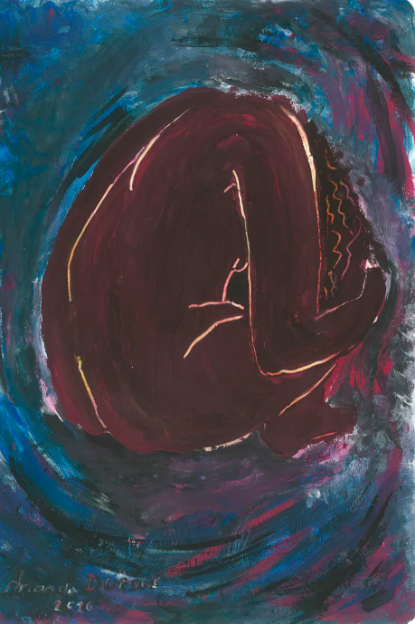
PREFACE
“Ailleurs” d’A.DURSUS

